Slide 1
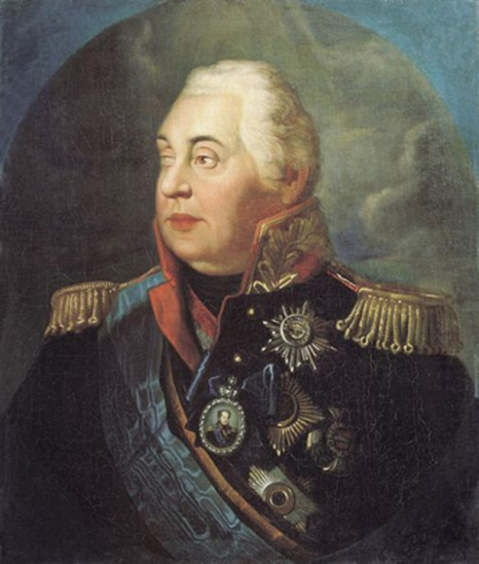
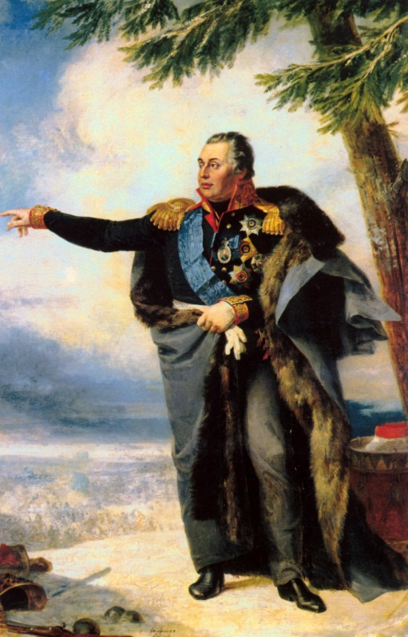
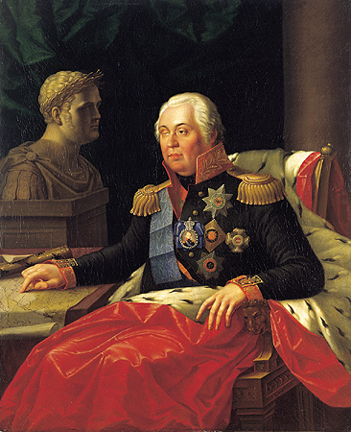
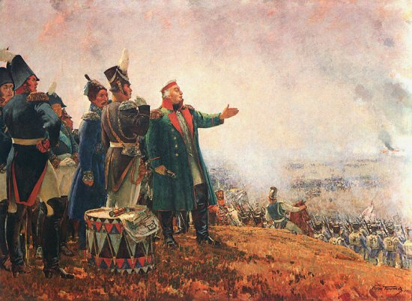
М. И. Кутузов
Чем дальше отступали наши войска, чем ближе французская армия подходила к Москве, тем сильнее в армии и в народе звучали голоса о смене командующего. Возглавить армию должен был человек, который пользовался авторитетом и любовью всего народа. Таким человеком был ученик и соратник Суворова, герой турецкой войны, князь Михаил Илларионович Кутузов. Он участвовал во многих битвах, был дважды тяжело ранен в голову, потерял правый глаз. Кутузов стал первым в России полным кавалером ордена Святого Георгия.
Главнокомандующим русскими войсками Кутузов стал за 10 дней до Бородинского сражения. Кутузову в 1812 году было 67 лет.
В армии родилась поговорка: «Приехал Кутузов бить французов».

